Slide 1
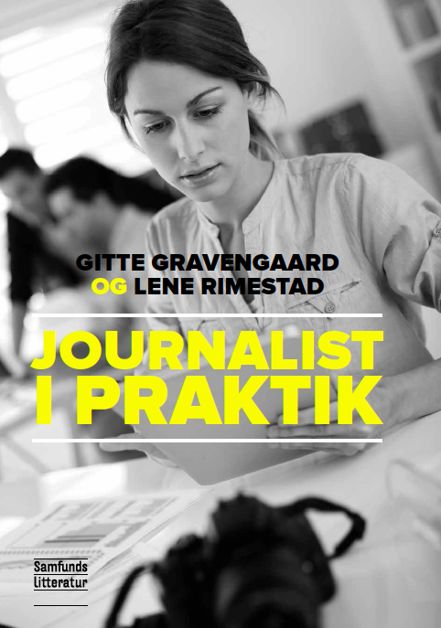
Læring
Kapitel 6

Slide 2
Agenda
Læring i praksis
Læring i arbejdslivet
Læring i praksisfællesskab
Tavs professionel viden
Praktikantens læring
Forskellige udfordringer
Tre typer praktikanter
To læringsmiljøer

Slide 3
”Man lærer bare noget hele tiden, og det er bare så spændende (…) Man skal lige vænne sig til, at det er en stor arbejdsplads i starten (…) De skal have tillid til en, for at man får lov til at lave nogle ting. Så man skal lige vænne sig til den der start og at man lige skal i gang og sådan nogle ting.”
(Praktikant på TV-station)

Slide 4
Læring i praksis
Et socialt niveau:
Læring er en social proces.
Læring finder sted i en given social praksis,
i et praksisfællesskab.
Et individuelt niveau:
Læring er en individuel proces.
Læring er en individuel bearbejdelses- og tilegnelsesproces.

Slide 5
Læring i arbejdslivet
Den individuelle praktikant og dennes læringsforløb indtil nu (fx viden, erfaringer, social baggrund, uddannelse).
Det læringsmiljø og de læringsmuligheder, som findes i praksis i medieorganisationen.
  Det organisatoriske læringsmiljø (fx hvad består arbejdet i? Hvordan er arbejdet organiseret? Hvilke muligheder for interaktion?).
  Det sociale læringsmiljø (Organisationskulturen, de herskende normer og værdier i organisationen, rutiner, processer osv.).

Slide 6
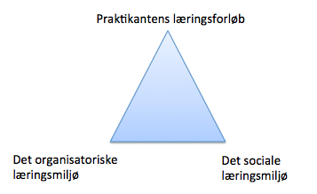
Læring i arbejdslivet
(Illeris 2006; Illeris et al. 2004)

Slide 7
Individuel læring
En kognitiv dimension.
  Det, der skal læres (fx viden, færdigheder, forståelser) samt måder at lære på.
En følelsesmæssig dimension.
  De følelser, der er knyttet til læringen (fx lyst, tvang, nødvendighed, nysgerrighed).
En social dimension.
  Den læringssituation og den interaktion, praktikanten indgår i i den organisation, hvori læringen finder sted.

Slide 8
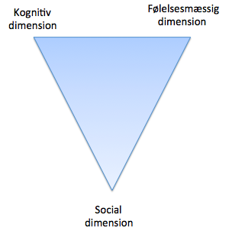
Individuel læring
(Illeris 2006; Illeris et al. 2004)

Slide 9
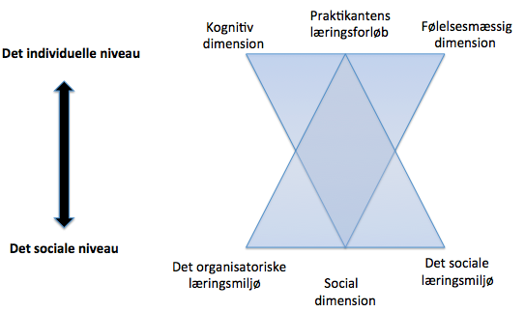
Læring i praksis
(Illeris 2006; Illeris et al. 2004)

Slide 10
Læring i et praksisfællesskab
Praktikantens læring sker via legitim perifer deltagelse i praksisfællesskabet i medieorganisationen (Lave og Wenger 1991).
Wenger (1998) kalder det situeret praksislæring – praktikanterne lærer via deltagelsen i praksis og via samarbejdet med de erfarne journalister.

Slide 11
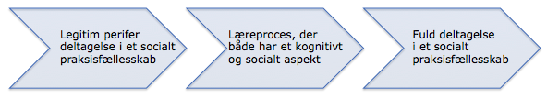
Læring i praksisfællesskab
(Lave & Wenger 1991)

Slide 12
Tavs professionel viden
Professionelle praktikeres ekspertviden er svær at sætte ord på - tavs viden.
Polanyi (1967): ”Vi ved mere, end vi lader ane”.
Tavs viden stammer fra praksis. Kan gøres og vises i praksis, men er svær at italesætte.
Schön (1983): Praktikerens handlinger afslører en viden, der ligger ud over det, vedkommende kan artikulere.

Slide 13
Fra novice til ekspert
Dreyfus og Dreyfus (1986): Hvordan tilegnes ekspertviden?
Undersøgt sygeplejersker, skakspillere, bilister
Hvordan opøver de færdigheder?
Five stages of skill acqusition – fem faser i videnstilegnelsen.
Fra novice til ekspert.

Slide 14
Fra novice til ekspert
Novice.
  Lærer og følger indlærte regler.
Avanceret nybegynder.
  Får flere erfaringer, kan overføre viden.
Kompetent.
  Kan skelne vigtigt fra uvigtigt, stadig større viden.
Kyndig.
  Har ofte ’prøvet det før’, trækker på erfaringer.
Ekspert.

Slide 15
Eksperten
Femte fase: Den intuitive ekspert.
Har stor viden og mange erfaringer.
En del af den viden er kognitivt struktureret som intuition. Derfor svær at italesætte.
Handler ubevidst, automatisk og naturligt – ”som han eller hun plejer”.

Slide 16
Læringsprocesser
En arbejdsopgave er en potentiel læringsoplevelse (Jarvis 1987), som måske/måske ikke fører til læring hos praktikanten.
Tre typer af output:
  Ikke-læring.
  Praktikanten lærer ikke noget.
  Ikke-reflekteret læring.
  Praktikanten er ikke bevidst om læringen.
  Reflekteret læring.
  Praktikanten lærer nyt og kan handle anderledes.

Slide 17
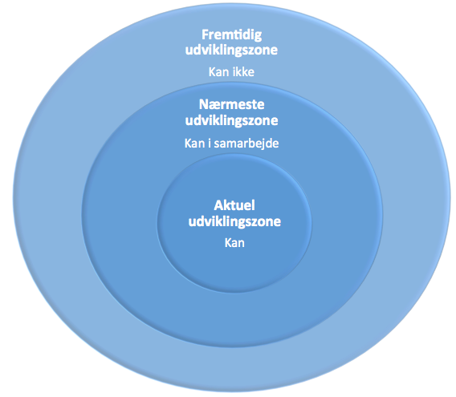
Praktikantens læring
(Vygotsky 1978, 1981)

Slide 18
Udviklingszoner
En udviklingszone består af:
  Konkrete arbejdsopgaver, praktikanten kan klare.
  Praktikantens generelle udviklingsniveau mht. viden og færdigheder, forståelser, strategier, tankemønstre, meningsskabelse, og hvad vedkommende er i stand til at overskue.

Slide 19
Udviklingszoner
Aktuel udviklingszone.
  Den viden og forståelse praktikanten har erhvervet sig, og de handlemønstre og -strategier vedkommende mestrer.
Nærmeste udviklingszone.
  Den læring praktikanten er klar til.
  Muligheder for udvikling, læring og nye indsigter.
Fremtidig udviklingszone.
  De kompetencer, indsigter og færdigheder praktikanten kan tilegne sig i fremtiden.

Slide 20
Forskellige udfordringer
Minimale udfordringer.
  Rutinepræget hverdag. Praktikanten er i kontrol og har kompetencerne til at løse opgaverne.
Moderate udfordringer.
  Praktikanten må lære nyt for at kunne løse opgaven.
Voldsomme udfordringer.
  Praktikanten er presset og ikke i kontrol. Har ikke prøvet lignende opgave før og har ikke tilstrækkelig viden til at løse opgaven.
For store udfordringer
  Maksimalt pres. Tæt på panik. Indlæringskurven falder brat.

Slide 21
Tre typer praktikanter
Den tryghedssøgende.
  Brug for tryghed, selvtillid og for at være i kontrol.
  Maksimal indlæring ved mindre udfordringer.
Den nysgerrige.
  Vil gerne lære nyt og have moderate udfordringer.
  Vil gerne være i kontrol det meste af tiden.
Eventyreren.
  Trives bedst med mange udfordringer og et vist grundniveau af usikkerhed og pres.
  Keder sig hurtigt i rutinepræget hverdag.

Slide 22
At tilbyde passende udfordringer
De tre typers læringskurve topper under forskellige omstændigheder.
Vigtigt at være opmærksom på praktikanttypen – og tilpasse læringsmiljøet ved at tilbyde passende udfordringer.
Resultat: Praktikanterne lærer mere og bliver hurtigere velfungerende, effektive og tilfredse medarbejdere.

Slide 23
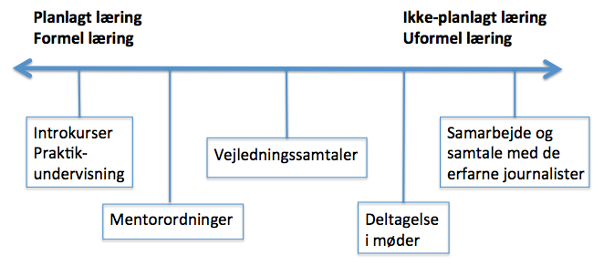
Læring i praksis
(Gravengaard og Rimestad 2015)

Slide 24
To læringsmiljøer
Uddannelsessted | Praktikplads
Uddannelse og læring | Produktion, kvalitet og læring
Planlagt læring, formel læring | Ikke-planlagt læring, uformel læring
Meget eksplicit viden | Meget implicit viden
Rum til fordybelse, refleksion og diskussion | Vigtigt at blive færdig inden deadline og møde kvalitets-kravene
Anvende teoretisk viden til at analysere og diskutere praksis | Agere i praksis, lære ved at deltage i praksis
De ideelle måder at tænke og handle på | De reelle og mulige måder at tænke og handle på
(Gravengaard og Rimestad 2015)

